Slide 1
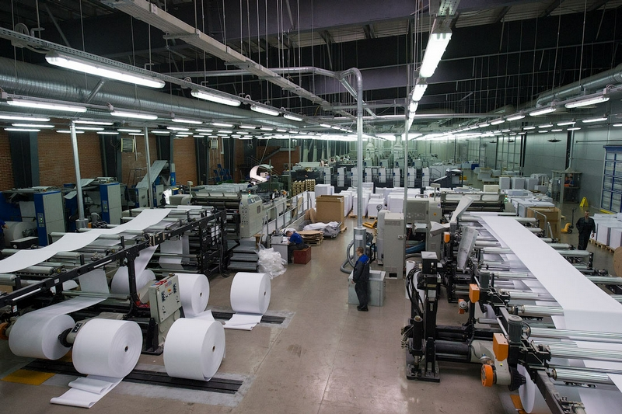
Путешествие в типографию
Разработала воспитатель МБДОУ ДС N10 Ульянова Т.М.

Slide 2
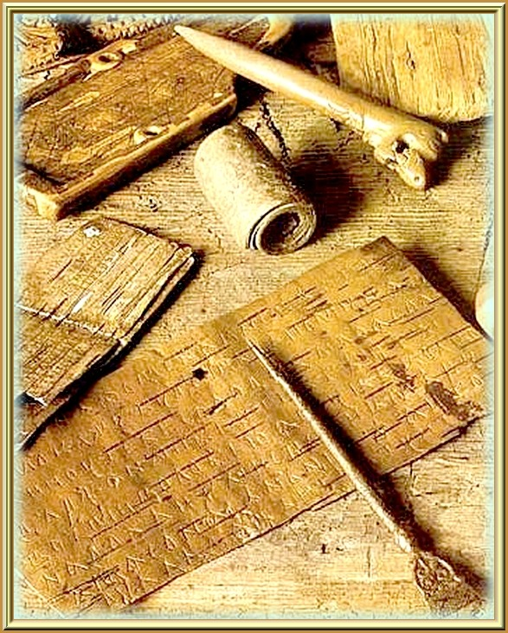
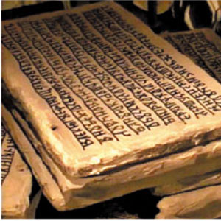

Slide 4
типография

Slide 6
Печатный процесс
Печатная машина
Печатник- наносит краску

Slide 7
Редактирование
Радактор и корректор

Slide 8
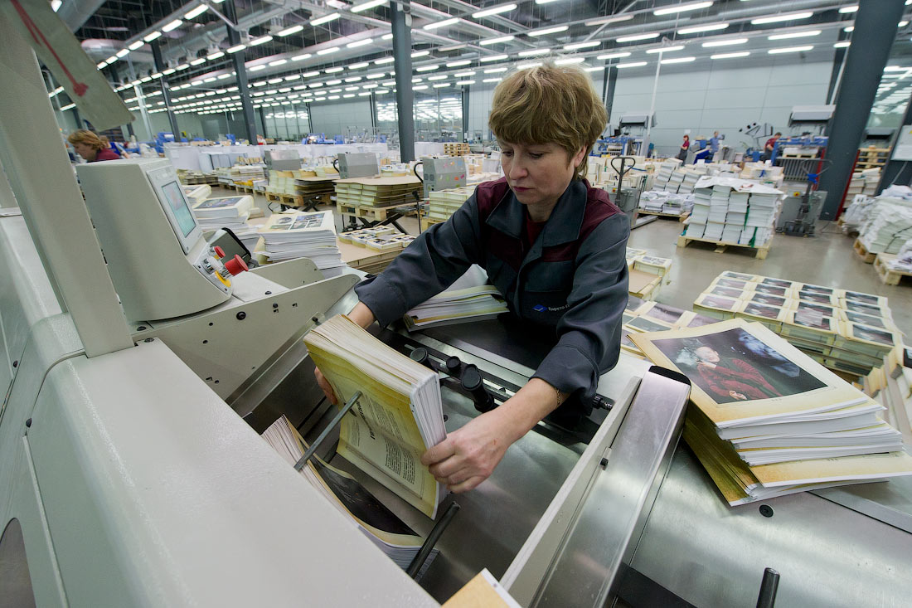
Профессия - переплетчик
Нарезает листы
Стягивает- сшивает листы

Slide 9
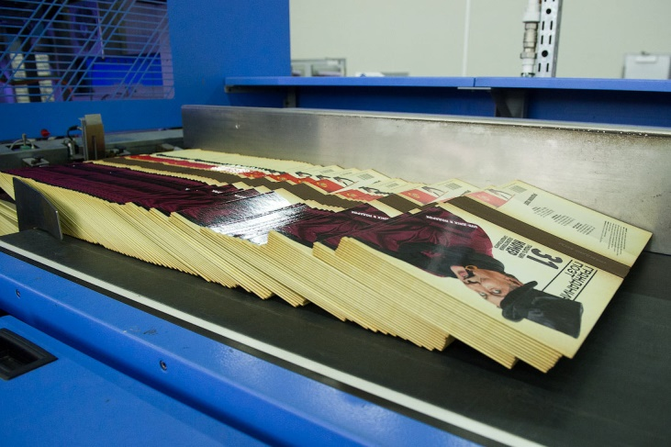
Профессия - переплетчик
«Одевает» переплет
Готовая книга

Slide 10
